Slide 1
Responsive Design
Mika Stenberg

Slide 2
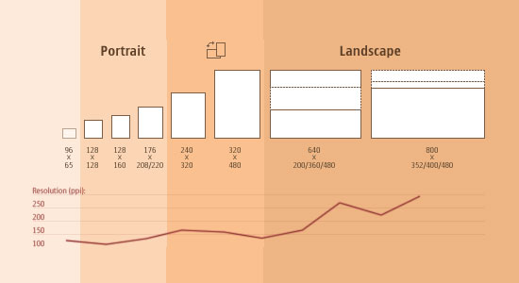
Responsive Design
How to design and develop for various screen sizes

Slide 3
Responsive Design
Scale to any screen size
Single set of HTML
Use CSS media queries and JavaScript to adapt to different screen sizes
www.bostonglobe.com

Slide 4
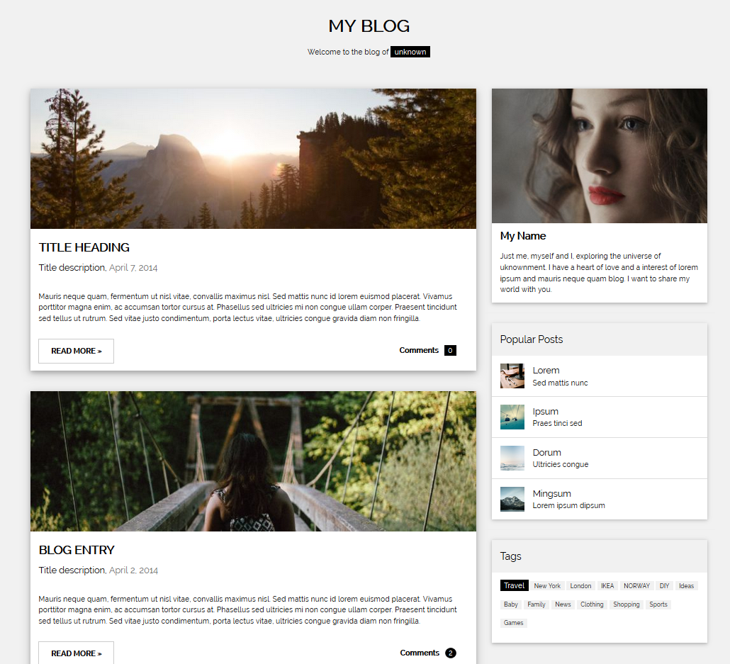
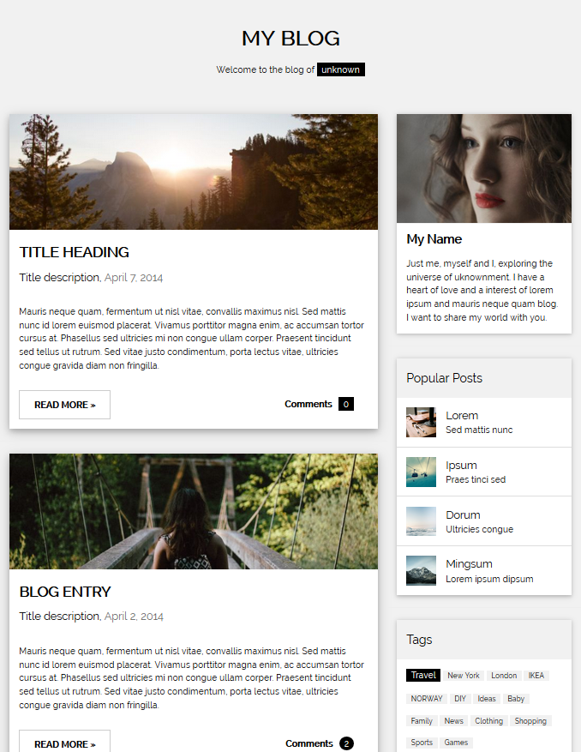
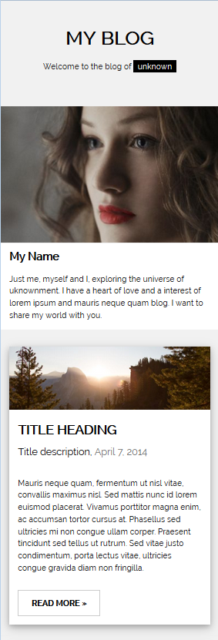
Demo
http://www.w3schools.com/w3css/tryw3css_templates_blog.htm

Slide 5
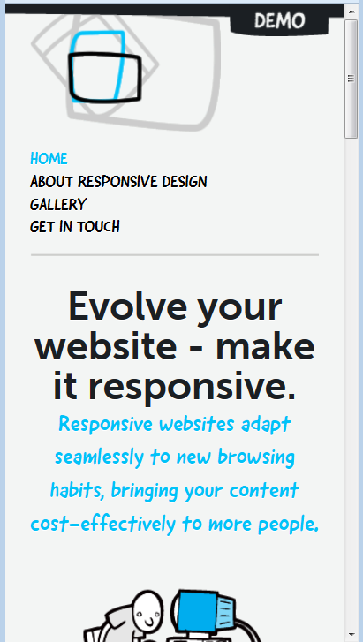
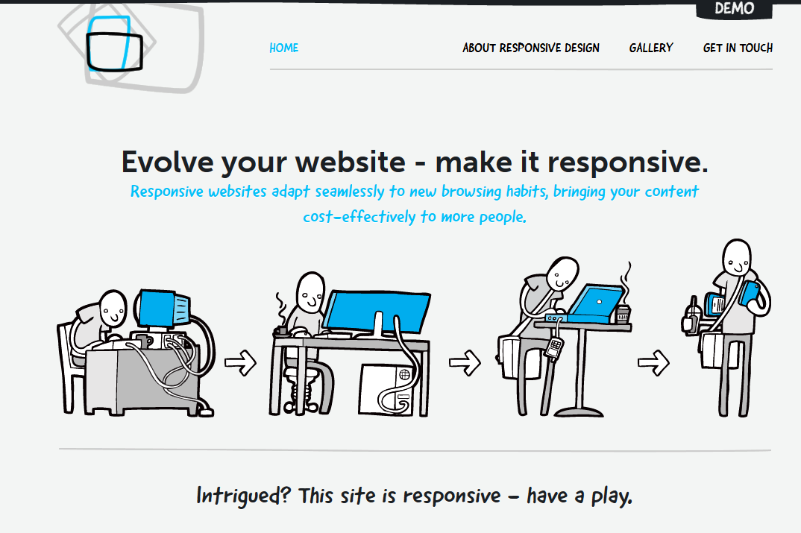
Demo
http://www.responsivewebdesign.co.uk/

Slide 6
Solution 1: Flexible Everything
Flexible grids
Element widths in percent (%)
Relational to their parent containers
Flexible Images
img { max-width: 100%; } /* Fill the parent container */
Media Queries
Change layout when the page runs out
From many to fewer columns
https://www.smashingmagazine.com/2011/01/guidelines-for-responsive-web-design/

Slide 7
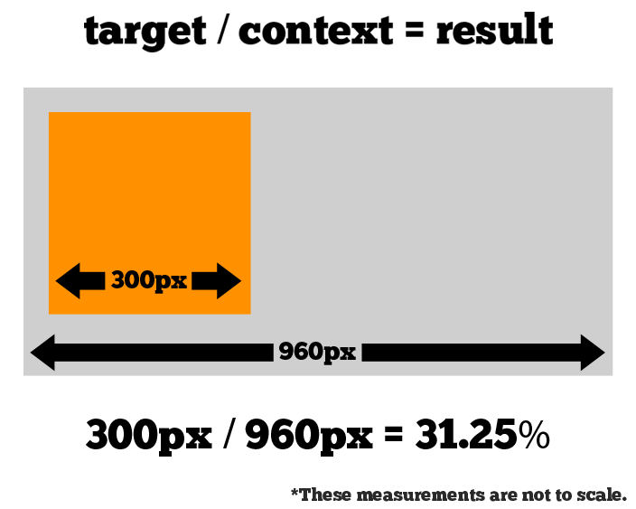
Solution: Flexible Everything
Element widths in percent (%)
Relational to their parent containers
#wrap {max-width: 960 px };
#header { width: 31.25%;
/* 300/ 960px = 0.3125 */ }
Source: https://www.webdesign.org/img_articles/21388/04.png

Slide 8
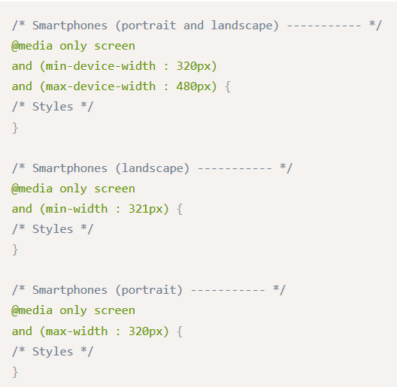
Solution 2: Media Queries
CSS can serve different styles for different screen sizes and orientation
Based on screen size, we can customize the look and feel for different devices
Sample list of devices: https://css-tricks.com/snippets/css/media-queries-for-standard-devices/

Slide 9
Other considerations
Multiple Image resolutions
<img src="small.jpg" srcset="medium.jpg 1000w, large.jpg 2000w"> OR USE THE PICTURE TAG: <picture> <source srcset="img_smallflower.jpg" media="(max-width: 600px)"> <source srcset="img_flowers.jpg" media="(max-width: 1500px)"> <source srcset="flowers.jpg"> <img src="img_smallflower.jpg" alt="Flowers"> </picture>
Stop iPhone Image Resizing
<meta name="viewport" content="width=device-width; initial-scale=1.0">

Slide 10
Tuntitehtävä: Muunna sivu responsiiviseksi
Avaa harjoitustiedostot (zip). Pura sen sisältö tyhjään hakemistoon.
Avaa sivu selaimessa (mieluiten Chrome)
Tehtävänäsi on muuttaa staattinen HTML-sivu responsiiviseksi
Seuraa tehtäväsivulle kirjoitettuja ohjeita:
Tutki sivun rakennetta.
Millaisia osia siinä on?
Tutki kehittäjän työkalulla osien mittoja, miten ne on määritelty?
Muokkaa tyylejä siten, että sivun lohkoista (div) tulee responsiivisia? Mieti samalla miksi teet sen mitä teet? (Vihje: fluid everything)
Sivulla on yksi kuva ja muutama tekstikappale. Miten muuttaisit niiden tyylejä jotta tekstin ja kuvan koosta tulee responsiivisia?
Lisää sivuille media-query, joka asettelee palstat allekkain kun sivun leveys on alle 620px (esim. älypuhelimet)
Muuta lopuksi vielä sivun rakennetta siten, että käytät HTML5:n uusia semanttisia elementtejä kuten <header>, <footer, <nav>, <section>, <article> ja <aside>..

